Slide 1
INF3290
Studieadministrasjonen ved IFI
Derya Uysal, Silje Kvillum & Frida Aung

Slide 2
Om organisasjonen og brukerperspektiv
12 heltidsansatte + studenter
Tilrettelegging for studenter og ansatte
Jobber i team
Mange ulike systemer
Notes:
Manus:
Det er totalt 12 heltidsansatte på Studieadministrasjonene ved Instituttet ved Informatikk og noen deltidsstudenter
Organisasjonen jobber for å tilrettelegging for studenter og ansatte, og det er mye samarbeid mellom ansatte i organisasjonen
Det er totalt 6 informasjonssystemer som brukes ved Studieadministrasjonen ved IFI.

Slide 3
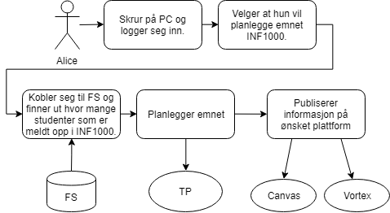

Slide 4
Infrastruktur
Installert base
Delt
Åpen
Heterogen
Evolverende
Felles Studentsystem
Timeplanlegging
Vortex
ePhorte
Canvas
Devilry
Notes:
Delt
Systemene er delt mellom flere forskjellige aktører og brukere. Forskjellige aktører kan gjøre endringer i enkelte av systemene, men med begrensninger.
Åpen
Noen av systemene utvikles og driftes på tvers av ulike aktører og brukerne kan komme med innspill til endringer eller forbedringer av systemene.
Heterogen
Systemene i seg selv er heterogene, med tanke på ad hoc for utviklingen av systemene, og de forskjellige teknologiske komponentene i hvert system. Det er også heterogenitet mellom brukersamfunn og styringsorganer.
Evolverende
Flere av systemene har gjennomgått oppgraderinger for å kunne tilfredsstille de nye behovene og kravene som settes.

Slide 5
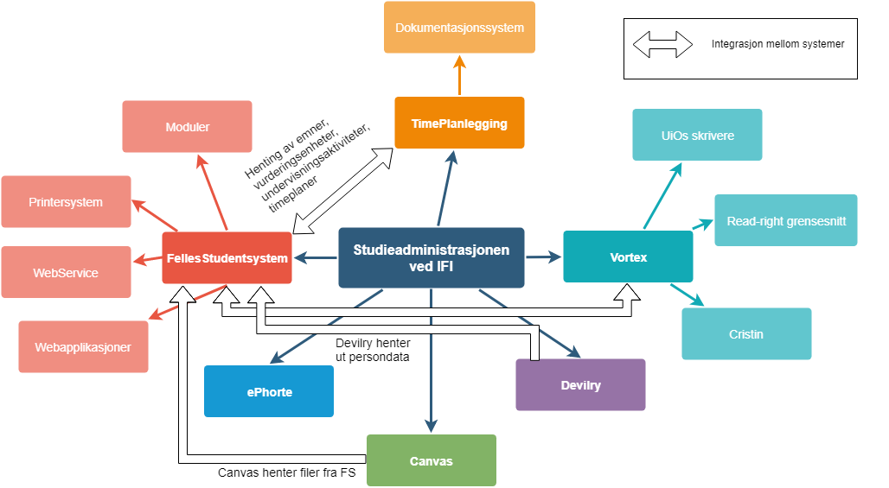
Infrastruktur og Integrasjon
Notes:
frida u got this!!!

Slide 6
Fra Fronter til Canvas
Digital læringsplattform
Top-down endringsstrategi
Evolusjonær og Big-bang innføring
Fase-inndeling: Fossefallsplanlegging

Slide 7
Takk for oss! :)

